Slide 1

кафедра «АСУ» Презентация по теме: “Интеллект для принятия решений (Decision Intelligence)”
ВЫПОЛНИЛИ разработчики МАДИ ГРУППЫ 2баСУ1
Фещенко Егор
Изъюров Андрей
Лузин Иван
Команда «3 корочки»

Slide 2
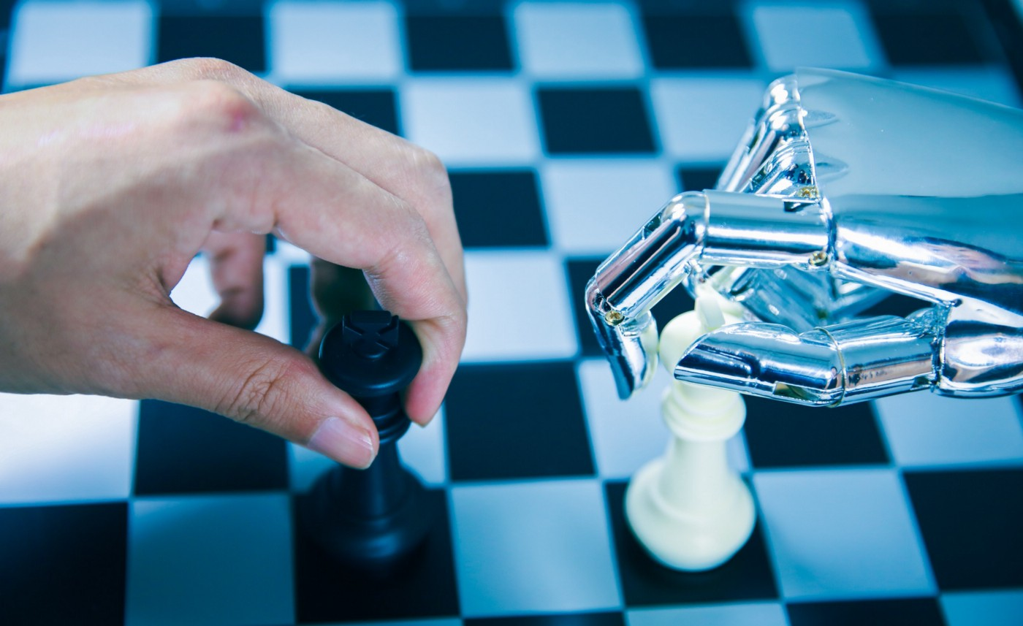
Терминология и определения
Decision Intelligence — новая научная дисциплина, рассматривающая все аспекты теории принятия решения. Она объединяет лучшее из прикладного направления data science, социальных наук и науки управления в единую область, призванную помочь людям повысить качество жизни, усовершенствовать бизнес и улучшить окружающий мир, используя данные.
Также это практический подход к принятию решений. Каждое решение рассматривается как набор процессов, при которых используются данные для анализа, получения обратной связи и корректировки действий. При таком подходе процесс принятия решений может даже автоматизироваться за счёт искусственного интеллекта.
В целом Decision intelligence — дисциплина, позволяющая превратить информацию в лучшее практическое действие любого масштаба.
https://www.gartner.com/en/information-technology/insights/top-technology-trends

Slide 3
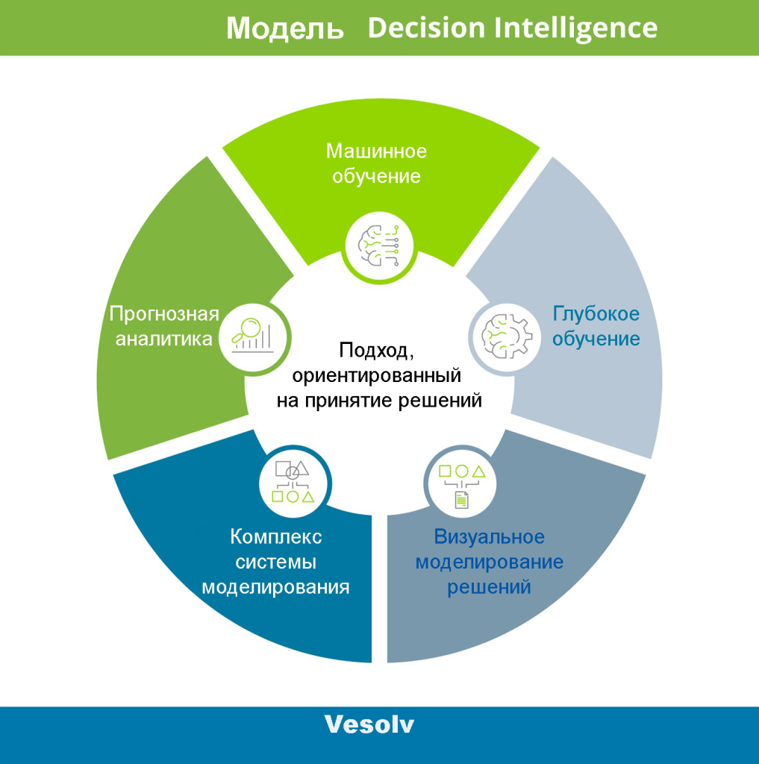
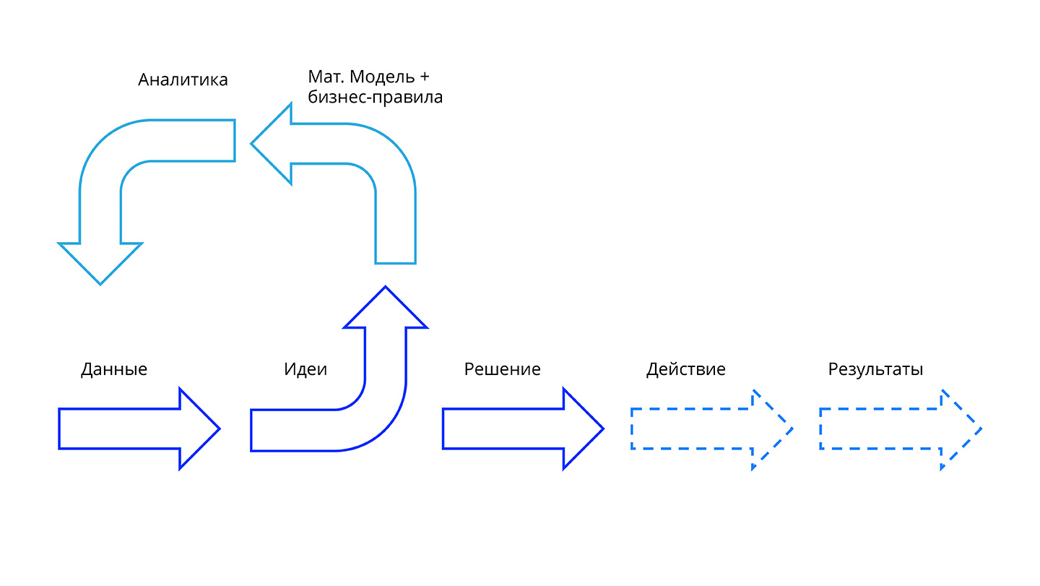
Система ипр
https://vesolv.ru/news/decision-intelligence-what-it-is-and-why-you-need-it/

Slide 4



Сравнение Фреймворков
 | Angular https://angular.io | Node https://nodejs.org/en/ | Vue https://vuejs.org
Достоинства | Интуитивность Модульность Простота использования компонентов Ориентирован на приложения с большим количеством интерактивного клиентского кода | Гибкость взаимодействия с различными библиотеками Многогранная библиотека и множество инструментов | Малый размер Простая интеграция Разделение JavaScript кода, шаблонов и CSS code
Недостатки | Относительно медленный, когда это доходит до отображения огромных объемов данных Не так удобен для SEO | Отсутствие единого подхода Сочетание JavaScript и HTML иногда обходится в несколько функций | Относительно новая структура и ее осведомлённость еще предстоит распространить

Slide 5
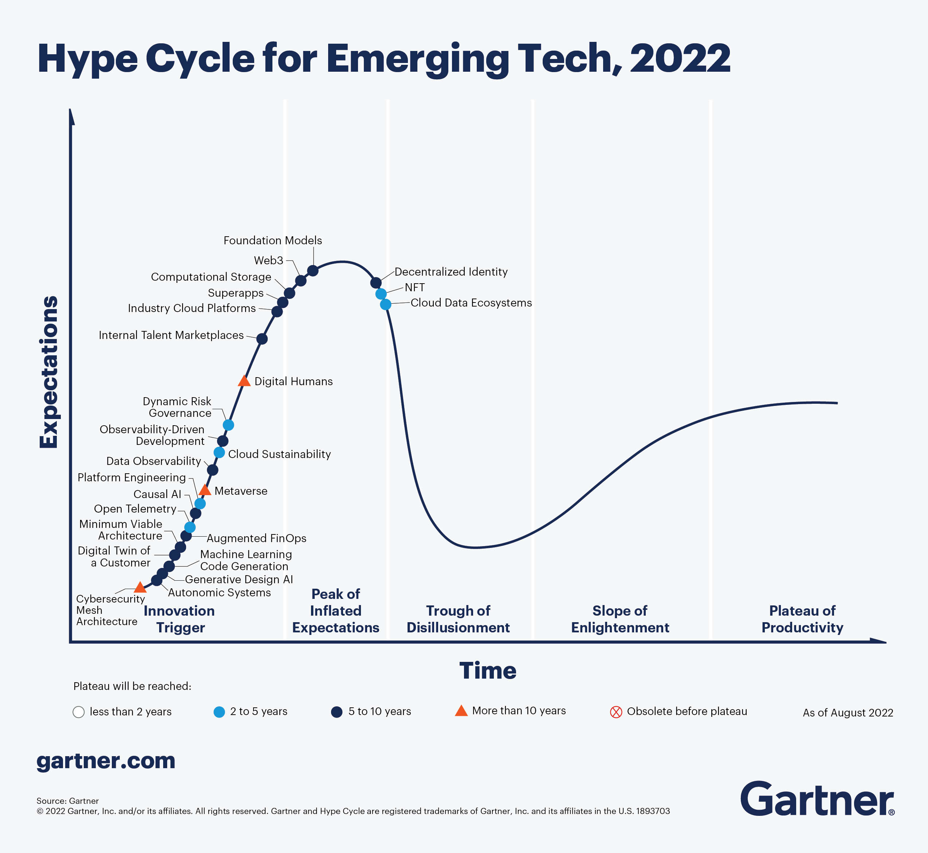
Актуальность идеи
Актуальность идеи заключается в том, что на уровне математики (методы оптимизации, теория игр, теория принятия решений) были проведены исследования в плоскости экономики — макро и микроэкономические модели построены на базе теорий рационального принятия решений. Еще больше исследований находятся в сфере поведенческой психологии.

Slide 6
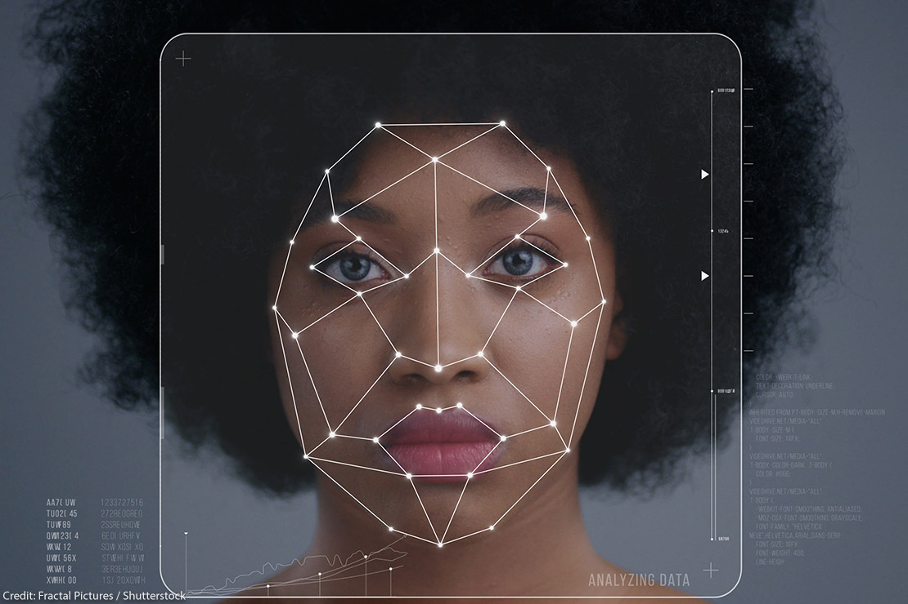
Актуальность разработки
Актуальность - «компьютерное зрение» масштабно используется во всех крупных IT-компаний для защиты, поиска и сравнения информации, например, компания Apple внедрила функцию распознавания лиц в новые модели iPhone.
На российском рынке используется данная технология в МВД для распознавания лиц (Facial recognition technology).

Slide 7
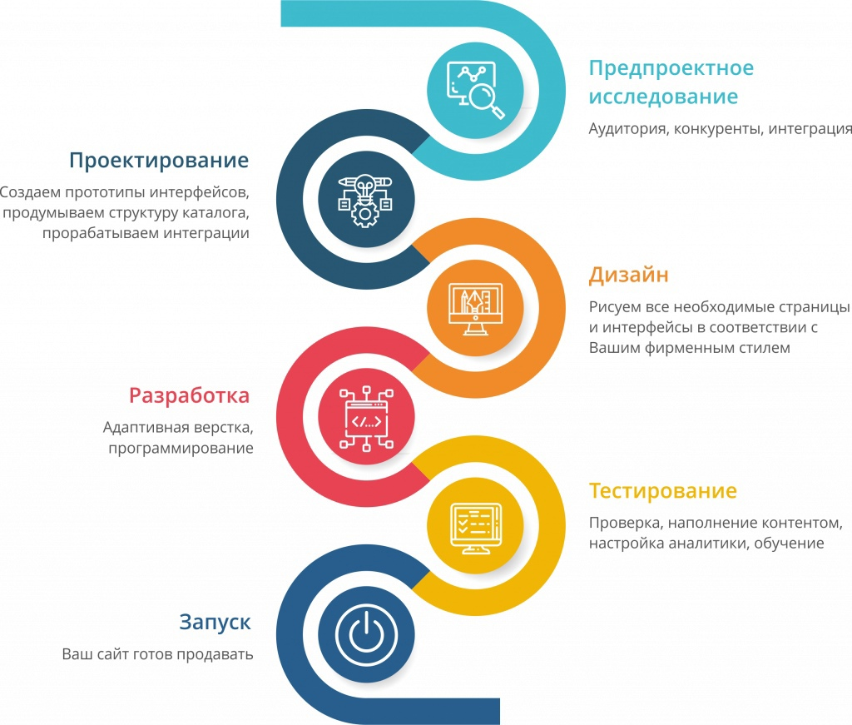
Этапы разработки

Slide 8
результаты

